Slide 1

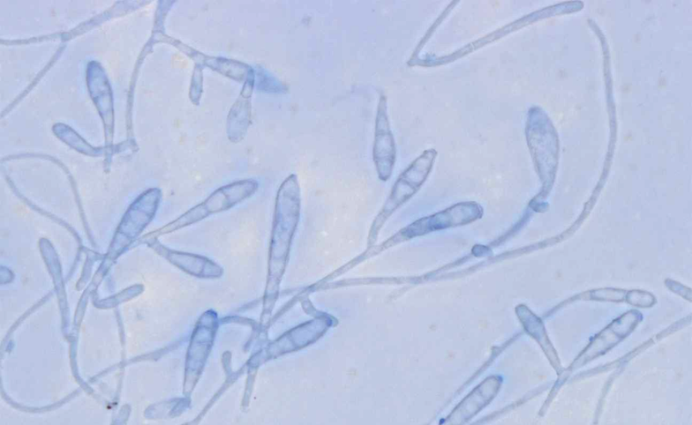

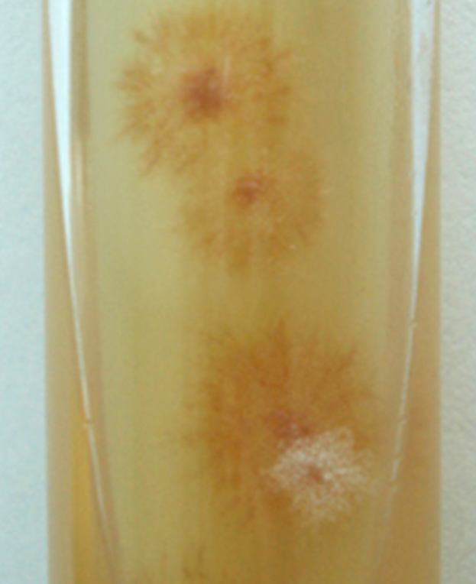

Epidermophyton floccosum
Macroscopie
Hospices civils de Lyon©
Hospices civils de Lyon©
Microconidies
Macroconidies
Temps de pousse : ~ 5j (caractéristique à J₁₂)
Recto : disque étoilé, duveteux ou poudreux, jaune kaki à vert-olive
Verso : chamois
Absence
20-35 x 6-8 µm
Nombreuses, groupées, en massue, lisses ou échinulées, 2-5 logettes

